Slide 1

Tarea 1: Opción B
Alumno: Martín Araya
Profesor: Daniel Calderón

Slide 2
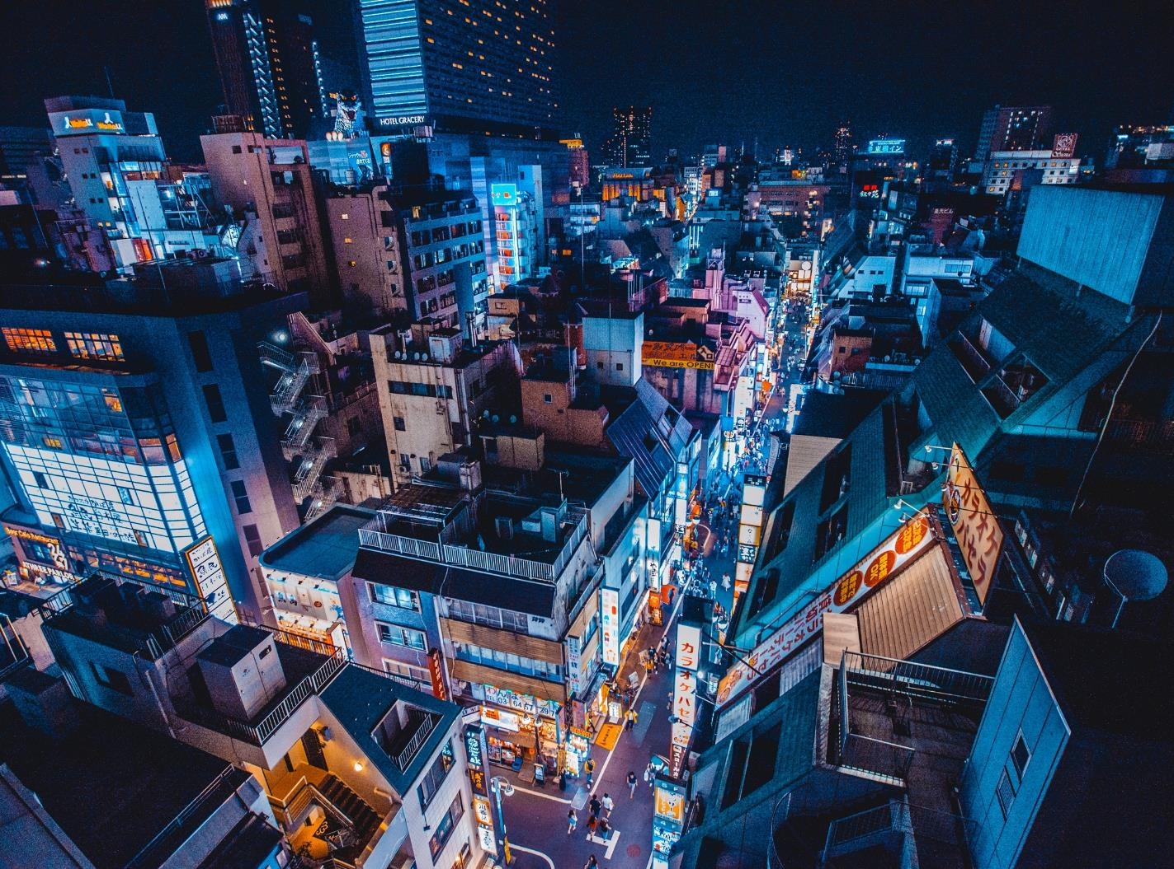
El problema

Slide 3
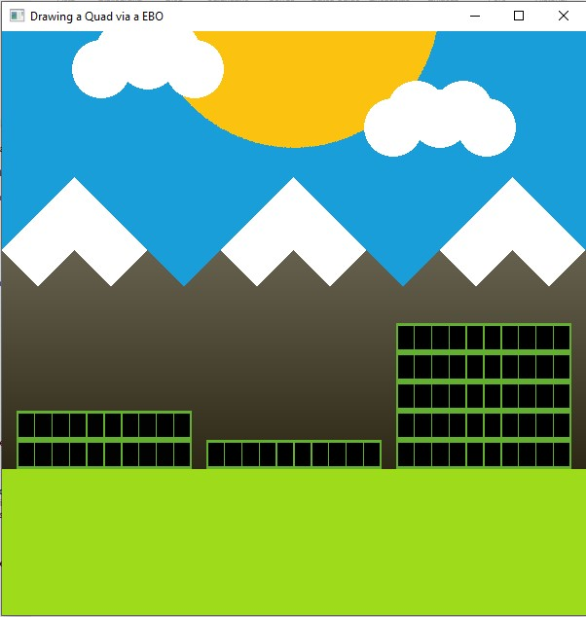
Ciudad
El problema consiste en modelar una ciudad usando el entorno OpenGl.
Requerimientos
El número de edificios debe estar determinado por el usuario
La altura de cada edificio debe ser aleatoria
Debe existir decoración en la escena
Se debe poder controlar la escena
Debe existir un ciclo Dia/Noche

Slide 4

La solución

Slide 5

Fondo
Se utilizó un SceneGraph para modelar los elementos individuales del fondo, siendo estos:
Un Sol
Un par de nubes
Montañas

Slide 6
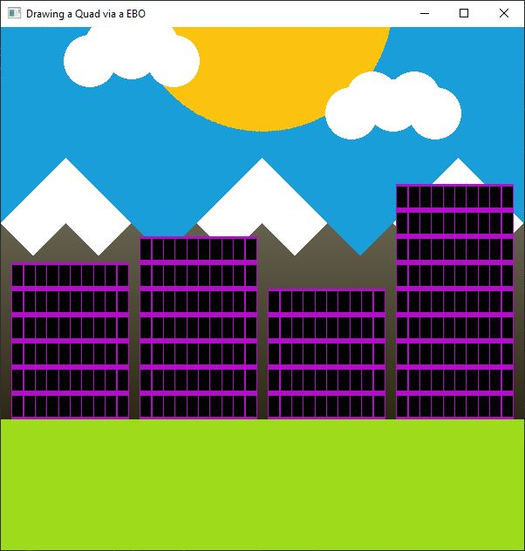
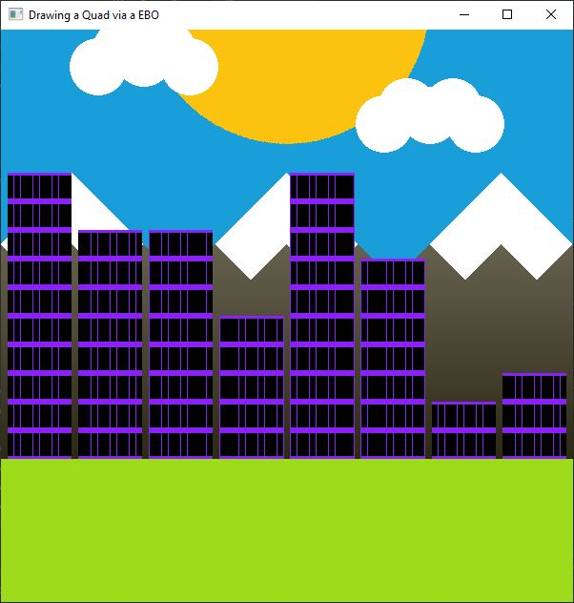
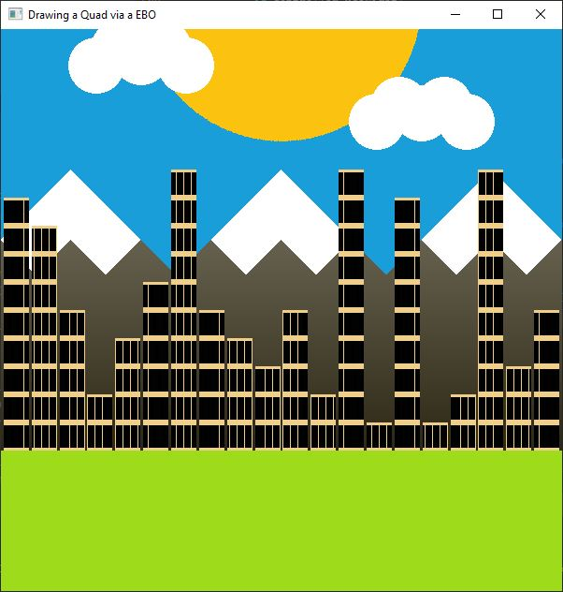
Edificios
Para el dibujo de los edificios se uso una clase edificios, de tal forma de poder recibir el numero requerido por el usuario y realizar los cálculos de las distancias necesarias.
Además, se realiza la asignación aleatoria de colores y numero de ventanas para encender de noche

Slide 7

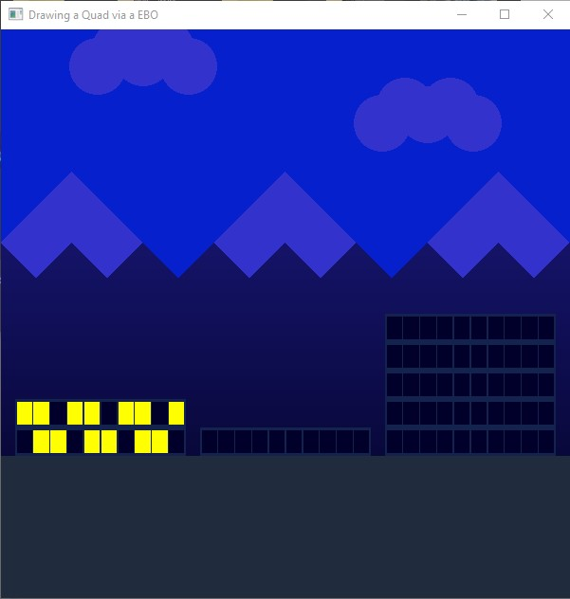
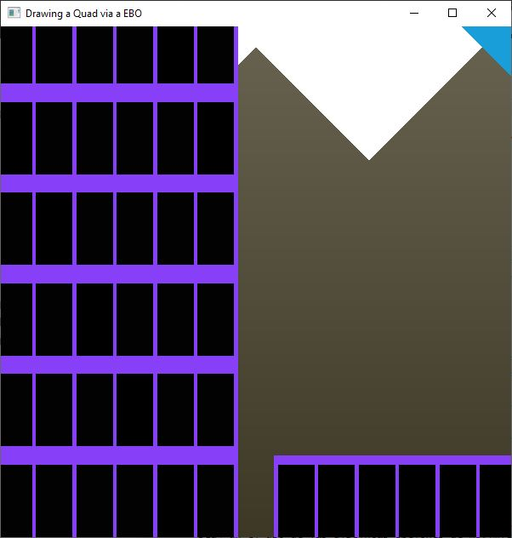
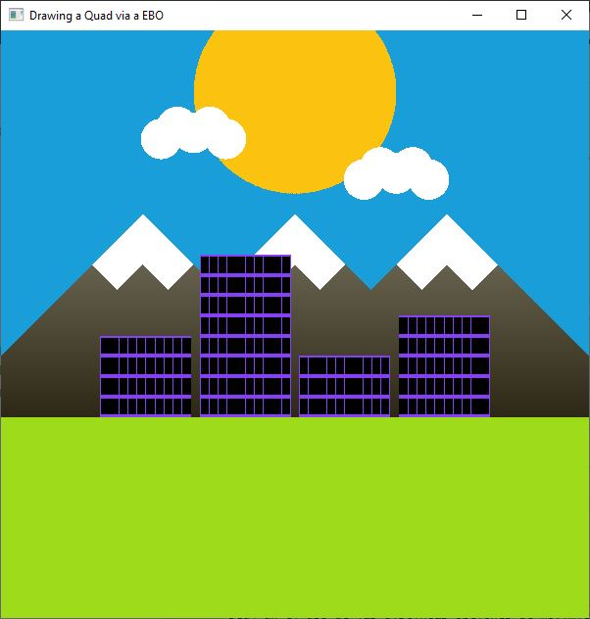
Animaciones
Pueden ser divididas en 2 secciones
Ciclo Dia/Noche
Movimiento de cámara
Se controla usando la barra espaciadora, y mediante la modificación del Shader de noche se logra la iluminación de las ventanas cuando es necesario, además de hacer que el sol se oculte correspondientemente
Mediante el uso de las flechas del teclado junto a las teclas Q y W se puede controlar la posición y el zoom que la cámara usa

Slide 8
Gracias

